Slide 1
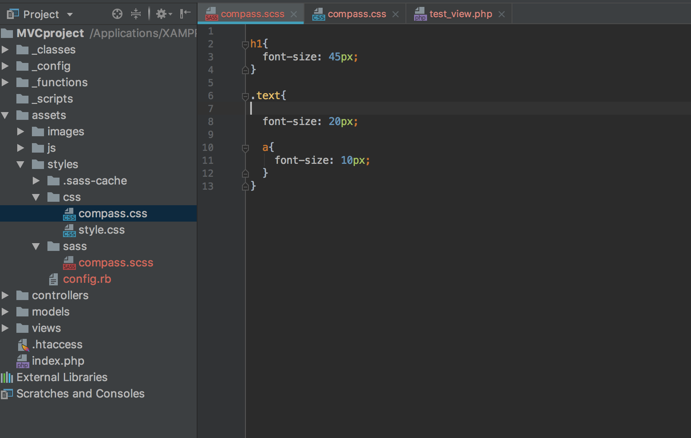
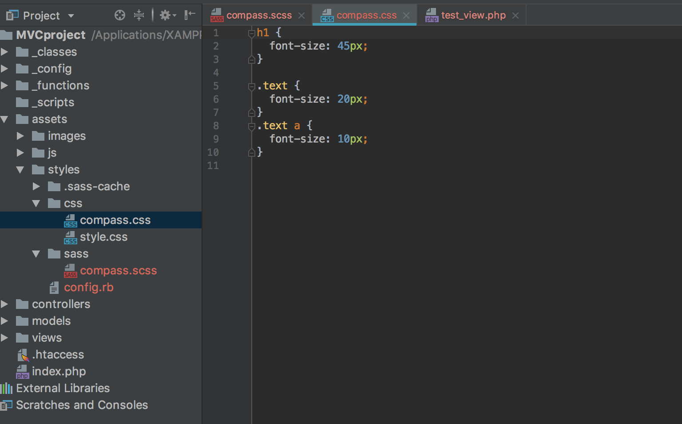


Le framework permet de comprendre et d’aller chercher les balises imbriquée tout seul

Slide 2
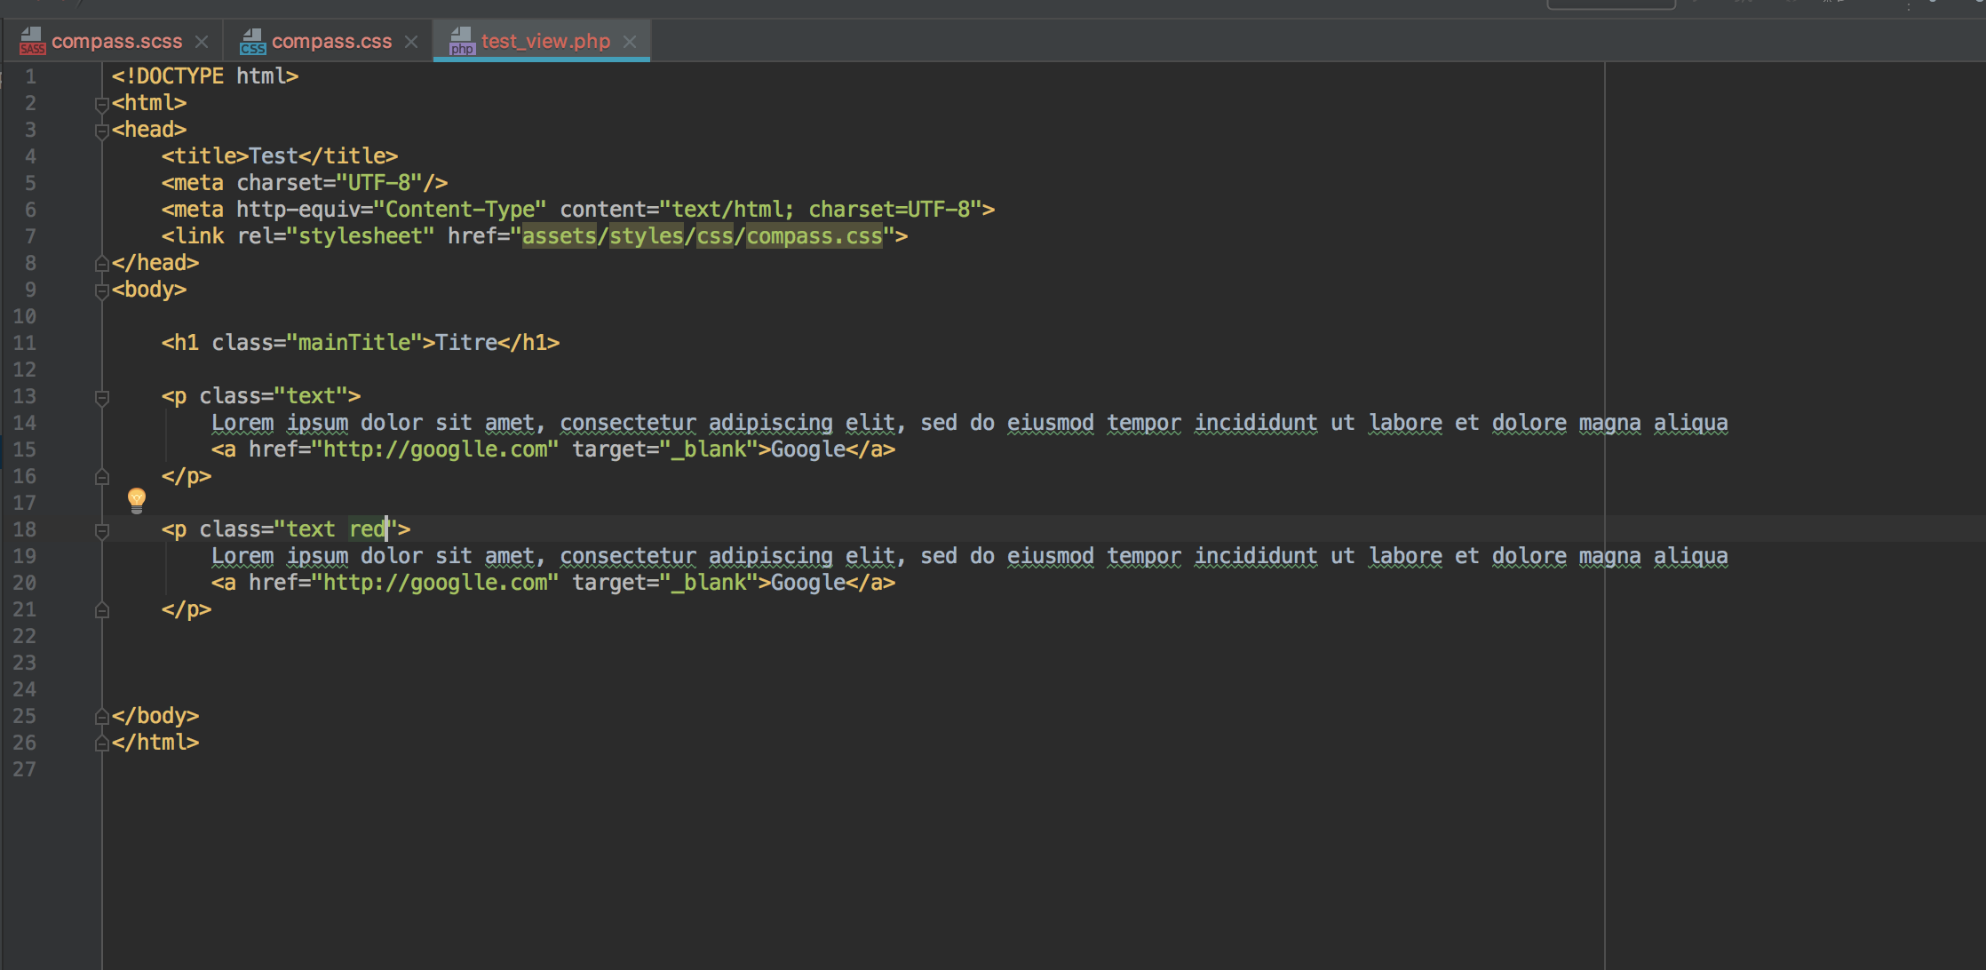
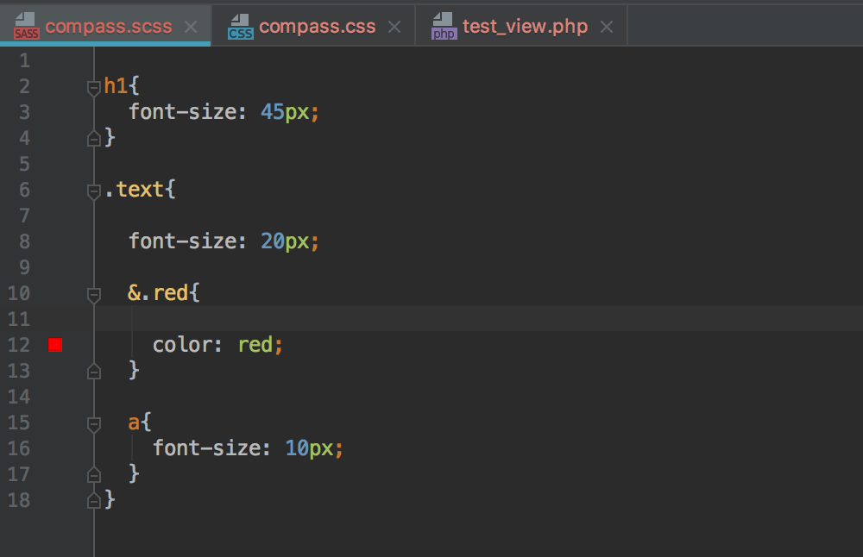


Slide 3
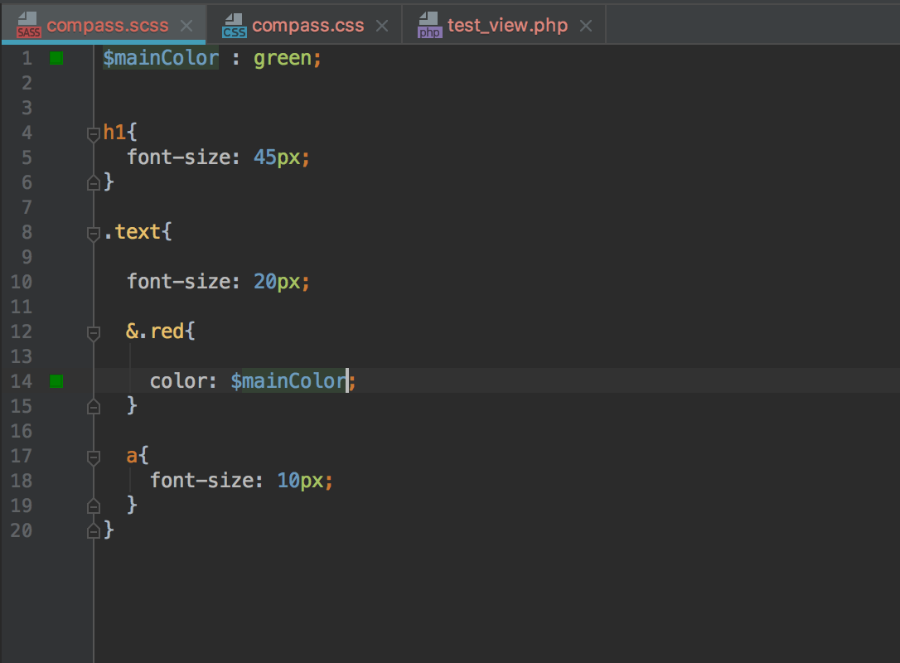
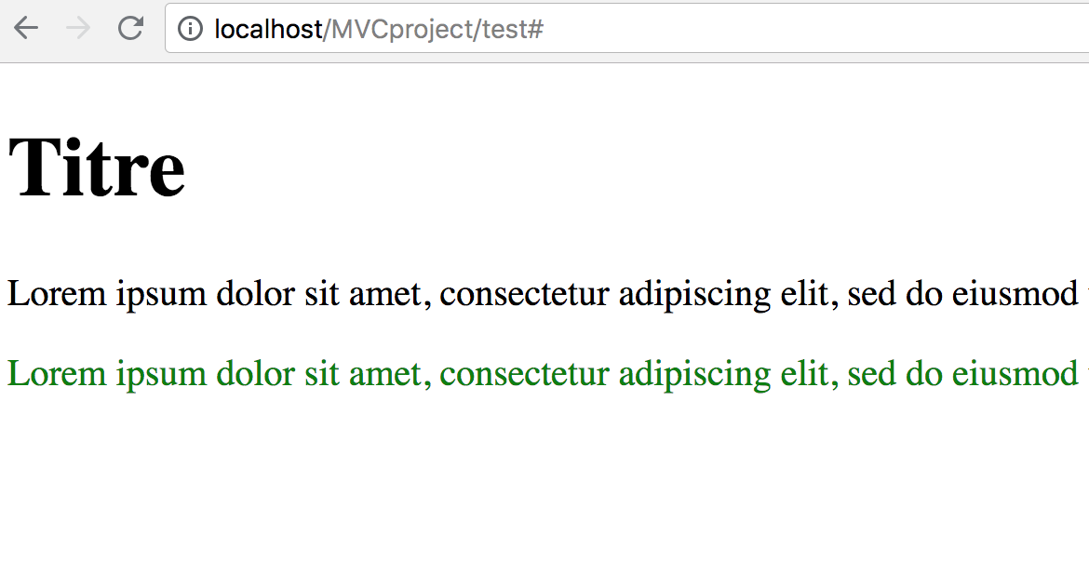
Il y a possibilité de créer des variables qui peuvent être des hauteurs, couleurs etc...

Slide 4
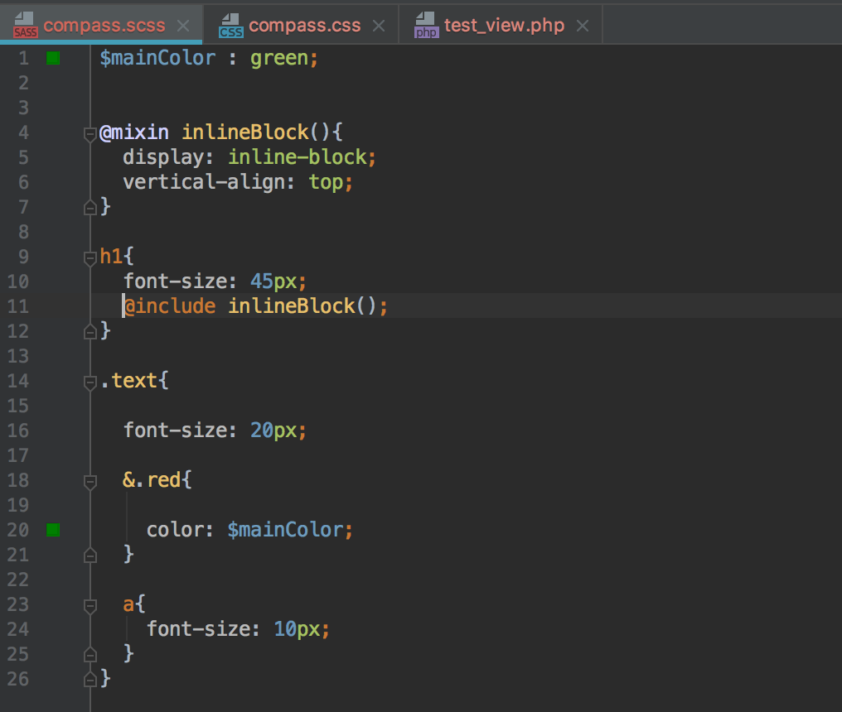
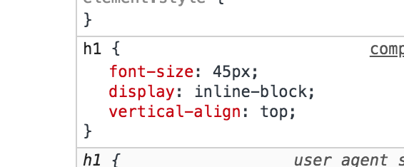
On peut créer des @mixin que l’on peut appeler ensuite dans des class et id que l’on veut.

Slide 5
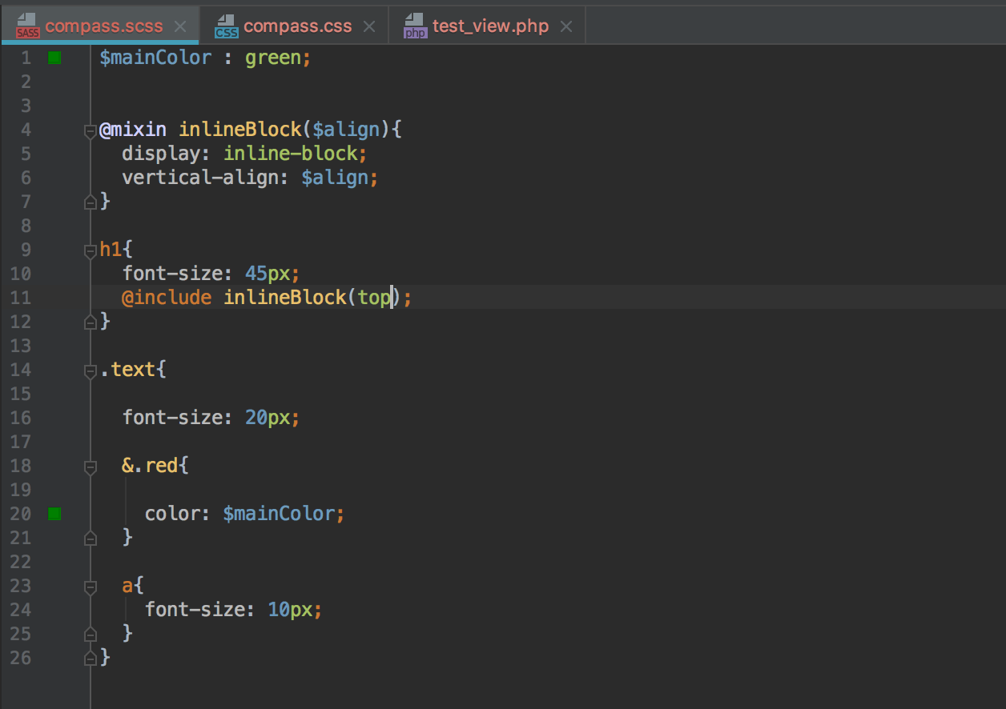
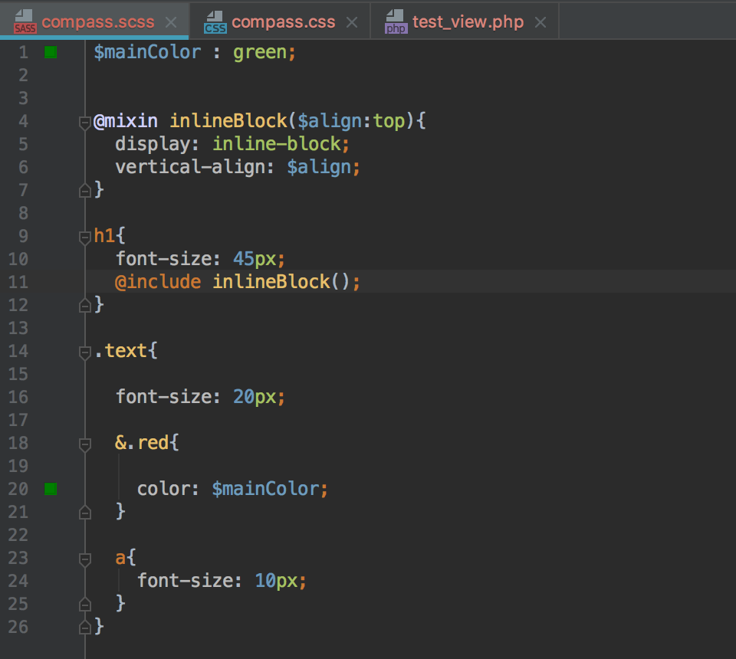
On peut donner des paramètres à nos @mixin
On peut également donner des paramètres par défaut

Slide 6
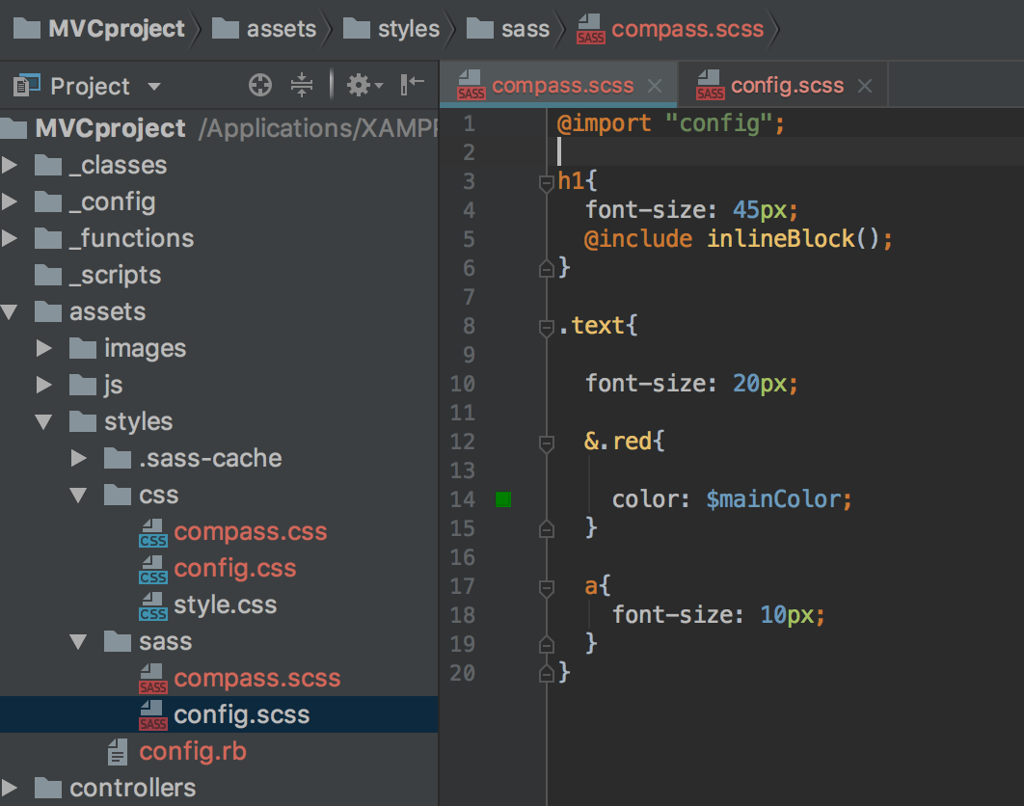
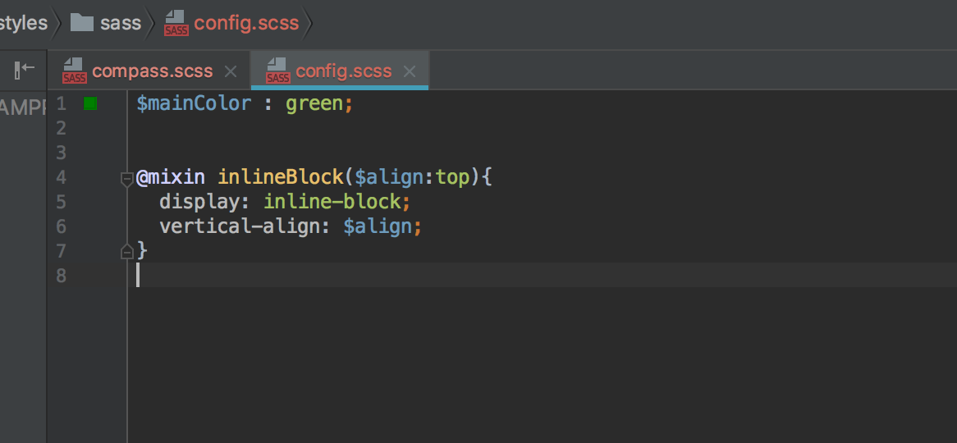
Il y a possibilité de mettre les @mixin et variable dans un fichier à part

